Slide 1
2022180044 김다니엘
소녀픽셀던전

Slide 2
개발 진행 상황
1주차
맵/타일 렌더링 시스템 구현
2주차
캐릭터(플레이어)클래스 및 몬스터 클래스 구현
3주차
플레이어 입력 처리 및 이동 구현
4주차
몬스터 [적대세력] (정지/추적)구현
5주차
2차 발표 준비 및 기본 ui 구현 및 인벤토리 시스템 정리
0%
20%
10%
0%
10%
6주차
체력/허기/레벨 등 기본 hud 구현
7주차 ~9주차 버그 수정

Slide 3
수정된 계획
5주차
맵/타일 렌더링 시스템 구현
캐릭터(플레이어)클래스 및 몬스터 클래스 구현
6주차
플레이어 입력 처리 및 이동 구현
몬스터 [적대세력] (정지/추적)구현
7주차~9주차
체력/허기/레벨 등 기본 hud 구현
버그 수정

Slide 4
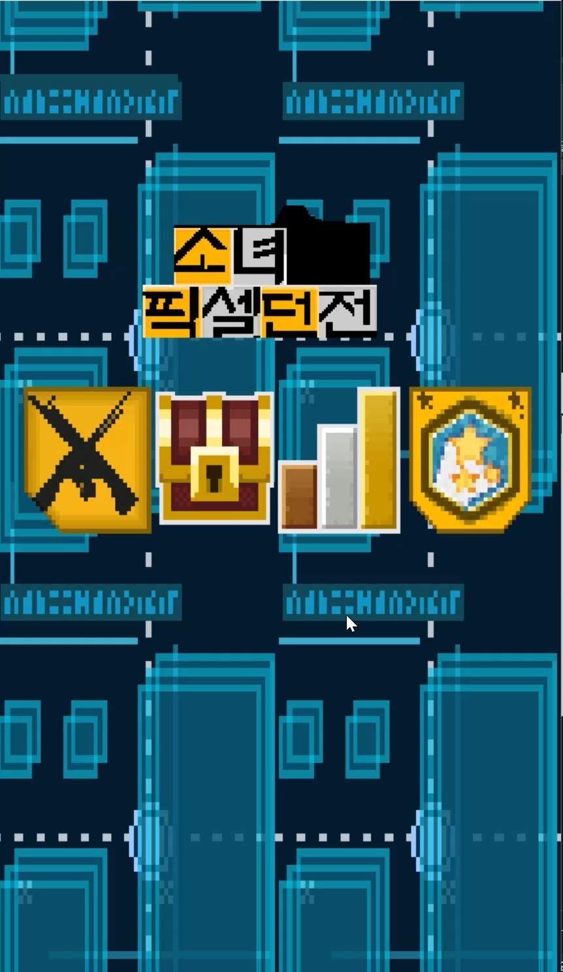

Slide 5
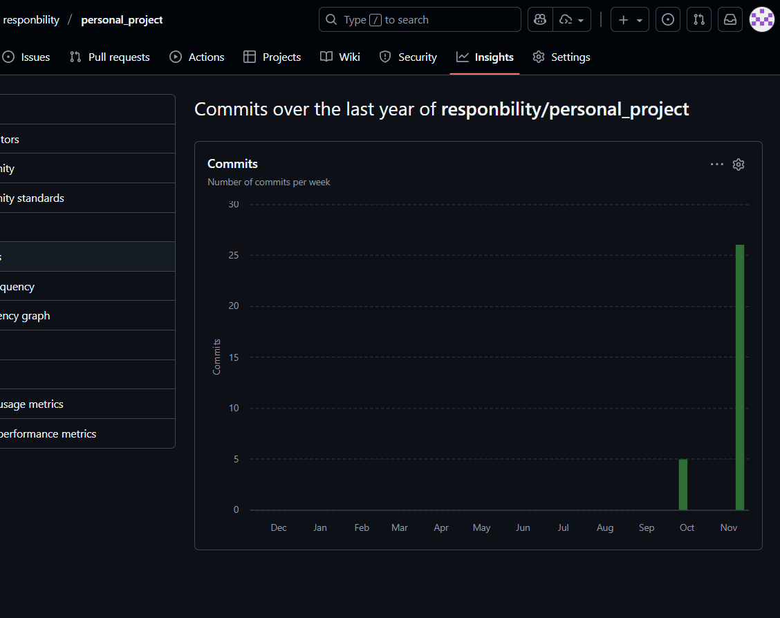
GITHUB 커밋 통계

